Slide 1
Chuyển đổi mục đích sử dụng đất và tăng trưởng kinh tế của các địa phương tại Việt Nam

Slide 2
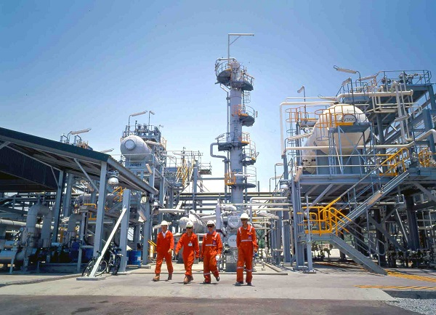
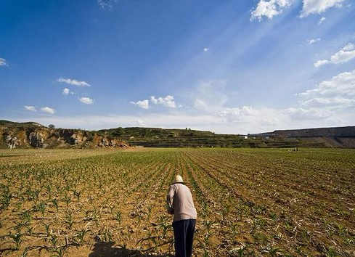
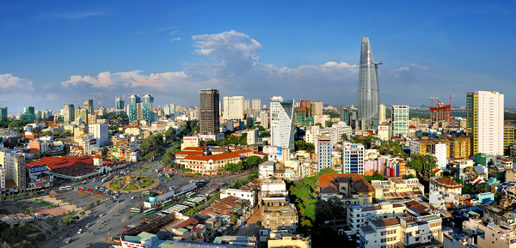
Vấn đề nghiên cứu
Tác động của các yếu tố liên quan đến đất đai và quá trình chuyển đổi mục đích sử dụng đất đến tăng trưởng kinh tế của các địa phương tại Việt Nam trong bối cảnh công nghiệp hoá, đô thị hoá mạnh mẽ của những năm gần đây

Slide 3
Mục tiêu nghiên cứu
Phân tích tác động của hai nhóm yếu tố: nhóm truyền thống (vốn, nguồn nhân lực, mật độ dân số) và nhóm yếu tố mới (tiến bộ môi trường kinh doanh, tốc độ đầu tư phát triển cơ sở hạ tầng) đến tăng trưởng kinh tế của các địa phương tại Việt Nam

Slide 4
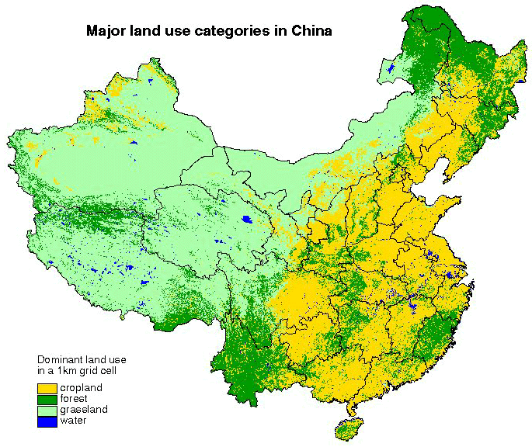
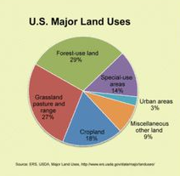
Tổng quan nghiên cứu
Đối với trường hợp các quốc gia phương Tây, ta có các nghiên cứu được tiến hành bởi Veen và Otter (2001), Sachs và Warner (2001), JunJie (2008), Nichols (1970) và Quigley (1998).
Các nghiên cứu của Deng & cộng sự (2010), Lin (2009), Lin và Ho (2005), Bai và cộng sự (2011), Tao & cộng sự (2010) hay Lichtenberg & Ding (2009) và He & Wang (2012) áp dụng đối với trường hợp Trung Quốc.
Tất cả đều chứng minh được tầm quan trọng của đất đai đối với tăng trưởng kinh tế và chỉ ra được những ảnh hưởng nhất định của việc chuyển đổi mục đích sử dụng đất đến kinh tế quốc gia hay địa phương

Slide 5
Chuyển đổi mục đích sử dụng đất của các địa phương trên địa bàn cả nước giai đoạn 2010 – 2013

Slide 6
Phương pháp nghiên cứu
Phương pháp ước lượng GMM được áp dụng nhằm giải quyết hiện tượng nội sinh giữa các biến trong mô hình
Biến | Định nghĩa | Nguồn dữ liệu
Land | Diện tích đất thay đổi sử dụng (đất chuyên dụng và đất ở) | GSO
DENSITY | Mật độ dân số | GSO
INVEST PER CAPITA | Đầu tư tích lũy bình quân đầu người tại địa phương | GSO
REVENUE | Tỷ lệ doanh thu ngân sách từ đất trên tổng thu ngân sách | GSO
INFRA | Đầu tư cơ sở hạ tầng tích lũy | GSO
PCI | Chỉ số năng lực cạnh tranh cấp tỉnh | GSO

Slide 7
Kết quả nghiên cứu
Variable | Coefficient | Std. Error | t-Statistic | Prob.
LOG(INVEST_CAPITA) | 2.2812 | 0.9731 | 2.3443 | 0.0211
LAND_USE_CHANGE | 4.4843 | 1.4774 | 3.0353 | 0.0031
LOG(INFRAS_CUM_CAP) | 2.1503 | 1.0042 | 2.1413 | 0.0347
PCI | 0.0192 | 0.0506 | 0.3795 | 0.0705
DENSITY | 0.0013 | 0.0005 | 2.7724 | 0.0067

Slide 8
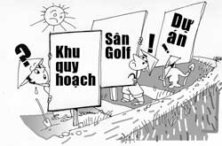
Đề xuất chính sách
1. Không nên chú trọng đẩy mạnh chuyển đổi, làm giảm diện tích đất nông nghiệp để phục vụ cho các mục tiêu khác. Quỹ đất cho phát triển đô thị và các khu công nghiệp nên xuất phát từ các diện tích đất chưa được khai thác.

Slide 9
2. Chú trọng đầu tư cho giáo dục và đào tạo nguồn nhân lực để nâng cao chất lượng lao động tại các địa phương.
3. Tăng cường khuyến khích đầu tư cho các hoạt động sản xuất kinh doanh

Slide 10
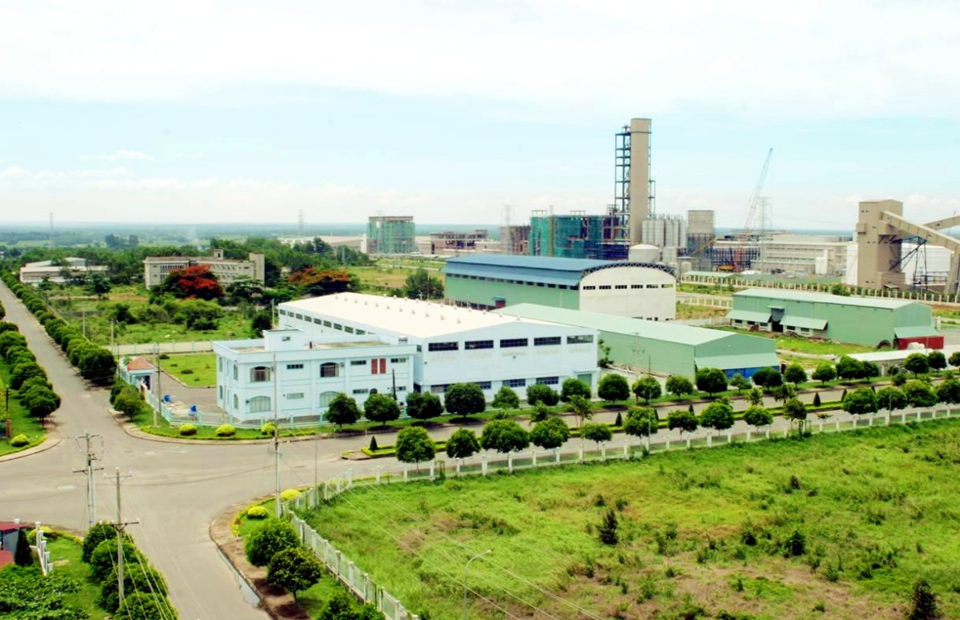
4. Chú trọng nâng cao chất lượng và quy mô doanh nghiệp ở các địa phương
5. Tạo điều kiện thuận lợi và giảm thiểu các chi phí trong việc thuê đất ở các địa phương để khuyến khích thu hút và gia tăng đầu tư.

Slide 11
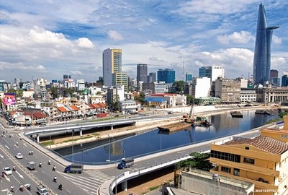
6. Chi đầu tư cho xây dựng cơ sở hạ tâng cơ bản là điều cần thiết, nhưng phải duy trì tỷ lệ đầu tư cho các hoạt động sản xuất kinh doanh được cao.
7. Khuyến khích thúc đẩy tăng cường đô thị hoá theo các chiến lược và tầm nhìn dài hạn

Slide 12
THANK YOU FOR LISTENING

